Slide 1
卷积神经网络
CS2916 大语言模型
https://plms.ai/teaching/index.html

Slide 2
卷积的定义
数学定义
连续
离散
2

Slide 3
卷积的定义
数学定义
连续
离散
3

Slide 4
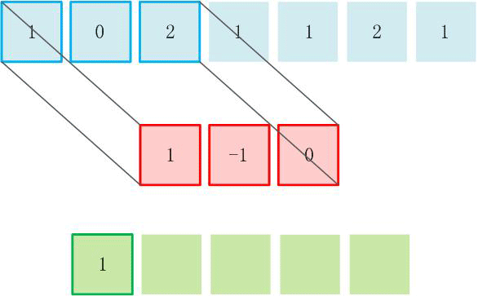
直观的解释
数学定义
连续
离散
Input: feature vector
卷积核
Filter: learnable Parameter
Output: hidden vector
4

Slide 5
CNN中的“先验”
局部假设:不同的单词可以与相邻的单词相互作用
5

Slide 6
CNN中的“先验”
参数共享:不同词组共享参数
6

Slide 7
二维卷积
处理二维信号、例如图片
7

Slide 8
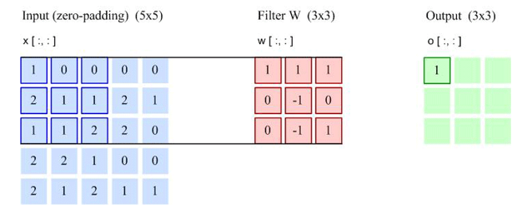
二维卷积
处理二维信号、例如图片
8

Slide 9
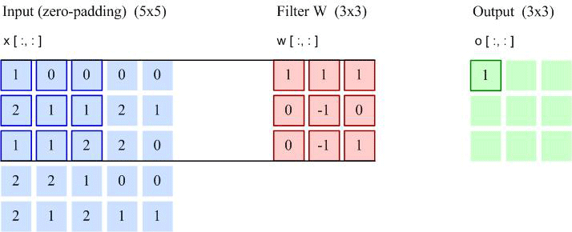
二维卷积
处理二维信号、例如图片
9
Notes:
http://www.incompleteideas.net/IncIdeas/BitterLesson.html

Slide 10
步长
卷积核可以移动的单位步数
10

Slide 11
步长
卷积核可以移动的单位步数
11
Notes:
http://www.incompleteideas.net/IncIdeas/BitterLesson.html

Slide 12
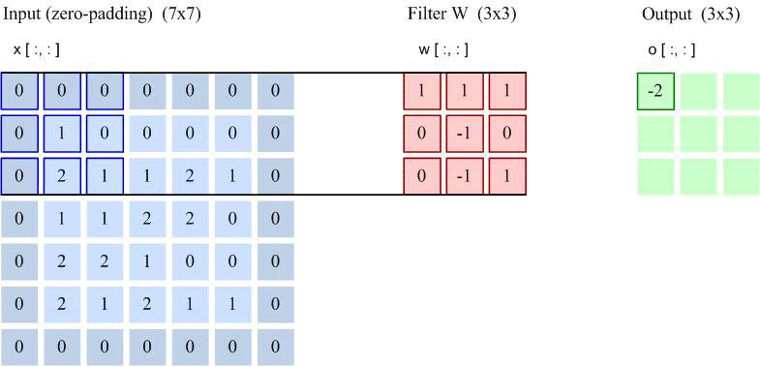
步长
卷积核可以移动的单位步数
12

Slide 13
Padding
对输入信号边界的填充处理
13
Notes:
http://www.incompleteideas.net/IncIdeas/BitterLesson.html

Slide 14
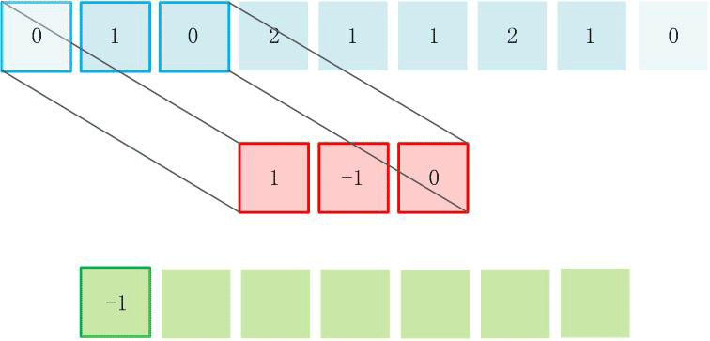
Padding
对输入信号边界的填充处理
14
Notes:
http://www.incompleteideas.net/IncIdeas/BitterLesson.html

Slide 15
三种类型卷积
m=7
Narrow
n=3
m-n+1=5
15

Slide 16
三种类型卷积
m=7
Narrow
n=3
m-n+1=5
m=7
Equal
n=3
m
16
Notes:
http://www.incompleteideas.net/IncIdeas/BitterLesson.html

Slide 17
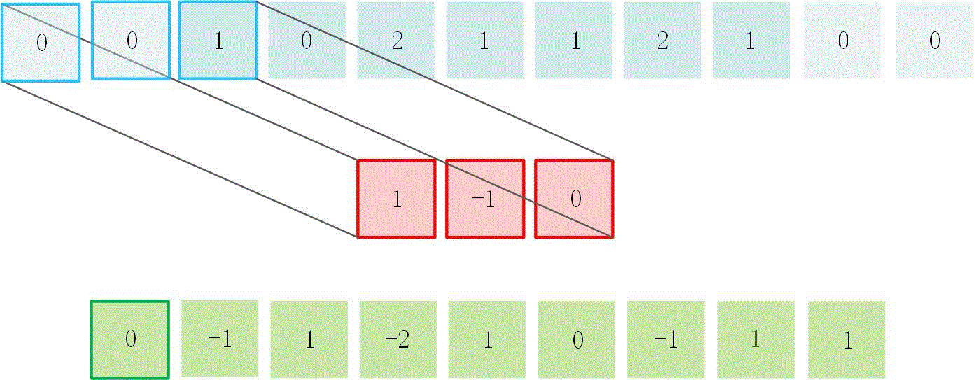
三种类型卷积
m=7
Narrow
n=3
m-n+1=5
m=7
Equal
n=3
m
m=7
Wide
n=3
m+n-1=9
17

Slide 18
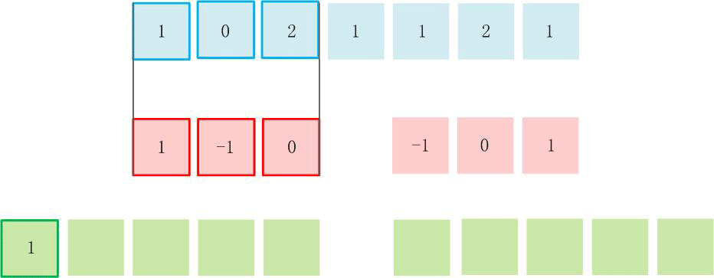
多卷积核
同一个输入，多个卷积进行处理
18
Notes:
http://www.incompleteideas.net/IncIdeas/BitterLesson.html

Slide 19
Pooling
池化是一种聚合操作，目的是选择有信息量的特征
19

Slide 20
Pooling
池化是一种聚合操作，目的是选择有信息量的特征
最大池化：「你在这个范围内看到这个特征了吗？」（最常见）
平均池化：「这个特征在整个范围内有多普遍？」
k-最大池化：「你看到这个特征多达k次了吗？」
动态池化：「你在开始时看到这个特征了吗？在中间呢？在结束时呢？」
20

Slide 21
Pooling
Max pooling:
Mean pooling:
K-max pooling
Dynamic pooling:
21
Notes:
http://www.incompleteideas.net/IncIdeas/BitterLesson.html

Slide 22
例子： CNN for Text Classification
任务: 情感分类
输入: 句子
输出: 类别 (positive/negative)
模型:
输入层
多通道卷积层
Pooling层、输出层
22

Slide 23
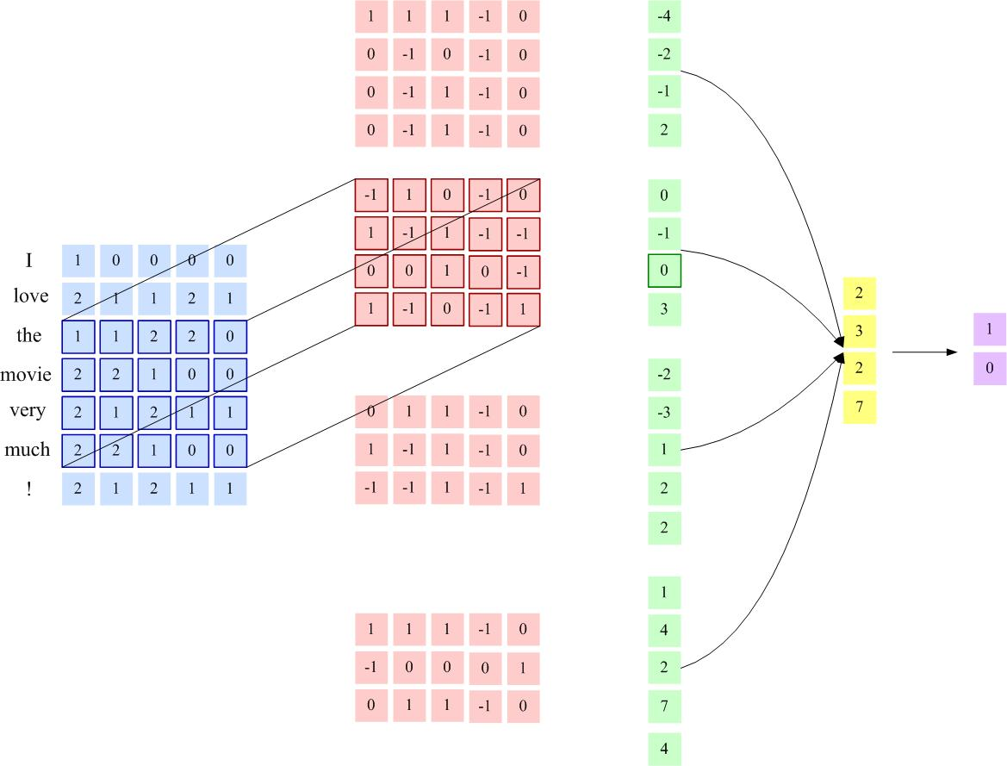
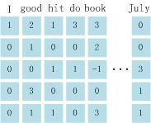
模型架构
Input
Filter
CNN
Pooling
Output
Dict
23
Notes:
http://www.incompleteideas.net/IncIdeas/BitterLesson.html

Slide 24
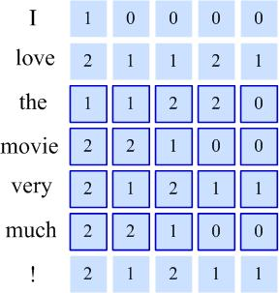
输入层
Input
Build a look-up table (pre-trained? Fine-tuned?)
Discrete → distributed
Look-up Table
24
Notes:
http://www.incompleteideas.net/IncIdeas/BitterLesson.html

Slide 25
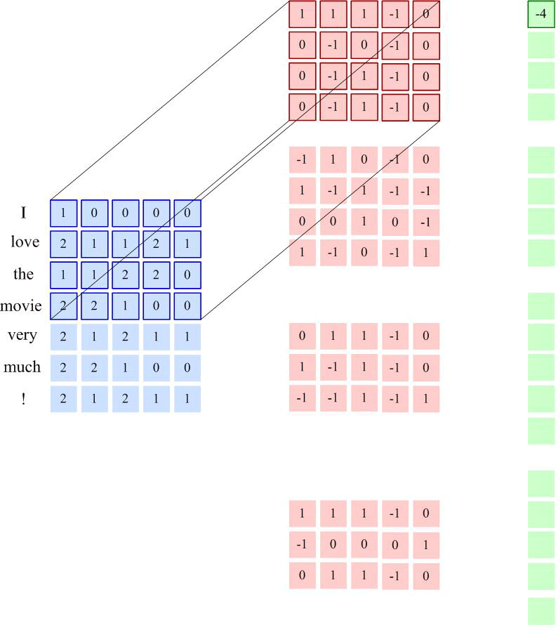
卷积层
25

Slide 26
卷积层
Stride size? 1
Wide, equal, narrow? Narrow
How many filters? 4
Max-pooling, Concatenate
26
Notes:
http://www.incompleteideas.net/IncIdeas/BitterLesson.html

Slide 27
输出层
27
Notes:
http://www.incompleteideas.net/IncIdeas/BitterLesson.html

Slide 28
卷积神经网络的变体
Notes:
In what follows, let’s talk about some variation models of cnn

Slide 29
CNN中的“先验”
局部假设
参数共享
如何处理长距离依赖？
如何捕捉复杂的语义合成？
29
Notes:
http://www.incompleteideas.net/IncIdeas/BitterLesson.html

Slide 30
CNN中的“先验”
局部假设
参数共享
如何处理长距离依赖？
增加感受野
如何捕捉复杂的语义合成？
动态卷积核
30

Slide 31
Dilated Convolution (e.g. Kalchbrenner et al. 2016)
sentence class
(classification)
next char
(language modeling)
word class
(tagging)
i
_
h
a
t
e
_
t
h
i
s
_
f
i
l
m
31
Notes:
http://www.incompleteideas.net/IncIdeas/BitterLesson.html

Slide 32
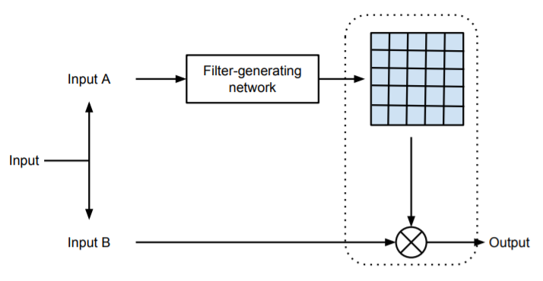
Dynamic Filter CNN (e.g. Brabandere et al. 2016)
32
Notes:
http://www.incompleteideas.net/IncIdeas/BitterLesson.html

Slide 33
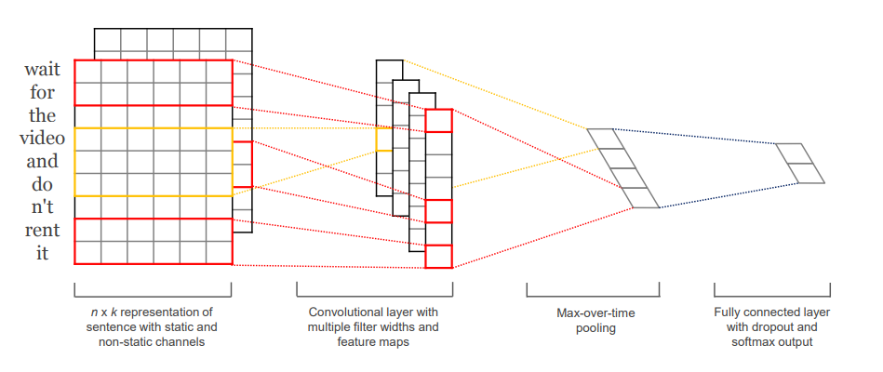
应用
词级别卷积神经网络（Word-level CNNs）
基本单位：词
学习句子的表示
短语模式
Convolutional Neural Networks for Sentence Classification, Kim et al.2014
33
Notes:
http://www.incompleteideas.net/IncIdeas/BitterLesson.html

Slide 34
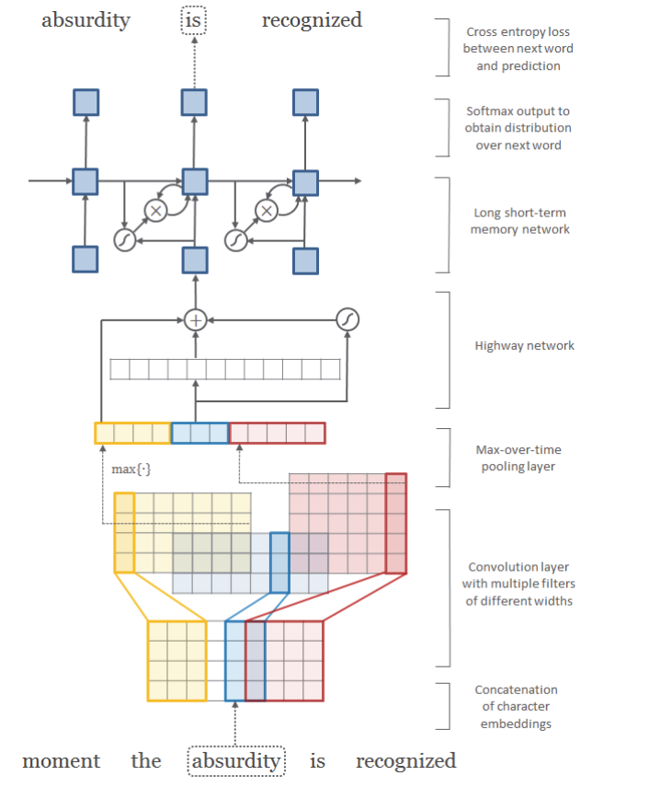
应用
词级别卷积神经网络（Word-level CNNs）
字符级别卷积神经网络（Char-level CNNs）
基本单位：字符
学习单词的表示
提取形态学模式
Character-Aware Neural Language Models, Kim et al 2016
34
Notes:
http://www.incompleteideas.net/IncIdeas/BitterLesson.html

Slide 35
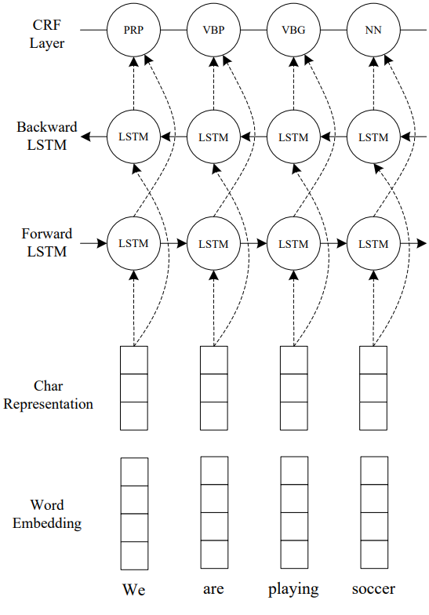
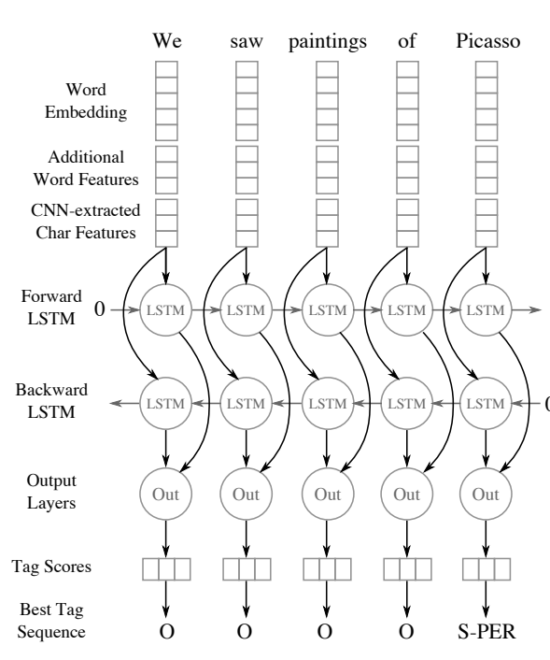
多种网络混用
End-to-end Sequence Labeling via Bi-directional LSTM-CNNs-CRF Ma et al.2016
NER with Bidirectional LSTM-CNNs Chiu et al.2016
35
Notes:
http://www.incompleteideas.net/IncIdeas/BitterLesson.html

Slide 36
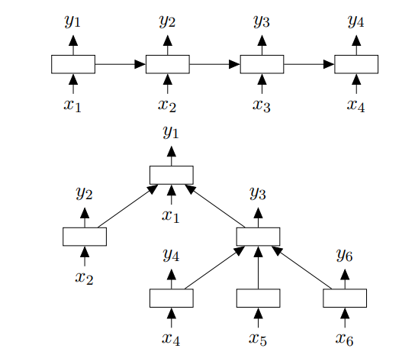
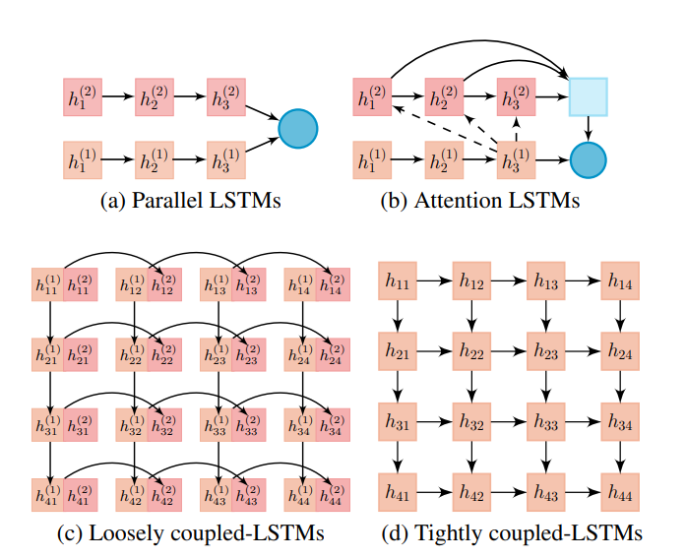
更加结构化
Tree-structure LSTM Tai et al.2015
2d LSTM Liu et al. 2016
36
Notes:
http://www.incompleteideas.net/IncIdeas/BitterLesson.html

Slide 37
1000+ LSTMs
37
Notes:
http://www.incompleteideas.net/IncIdeas/BitterLesson.html

Slide 38
小结
神经网络的基本概念
理解基本的神经网络概念
学会简单的网络梯度推导
读懂代码: nn_bp.py
循环神经网络(RNN)
理解普通RNN、LSTM的优缺点
理解梯度弥散以及缓解方法
了解RNN发展史和常见应用
卷积神经网络(CNN)
掌握卷积常见概念
理解CNN在NLP上的应用方法
38

Slide 39
谢谢各位！
动态化、不规则化是人工智能应用发展的重要趋势

